Slide 1
L’ascesa e l’influenza dei videogiochi indie nel XXI secolo
Giovanni Palma

Slide 2
Motivazioni e domande poste
Voglio sviluppare un videogioco!
Ma che genere di videogioco? Con che strumenti? Ha veramente senso farlo?
Quale è la situazione attuale dei videogiochi?
Che cosa viene utilizzato per sviluppare i videogiochi?
Come è variato nel tempo il mercato videoludico?
Vale la pena investire tempo e denaro nello sviluppo di videogiochi indie?

Slide 3
Cosa sono i videogiochi indie?
I giochi indie, abbreviazione di "indipendenti", sono videogiochi sviluppati da piccoli team o singoli individui, spesso senza il supporto tecnico e finanziario di grandi editori, in contrasto con i giochi non indie (erroneamente detti «AAA»). Le differenze principali sono:
Budget limitato
Dimensione del team ridotto
Maggiore libertà creativa e innovativa
Maggiore attenzione verso le richieste degli utenti/fan

Slide 4



Dataset e servizi utilizzati
IGDB API
IsThereAnyDeal API
Steam
Database curato
Informazioni sui motori grafici
Lista dei generi corretta
Dati su personaggi, compagnie, artwork ed eventi
Nessuna informazione sul prezzo
Dati insufficienti riguardo il rating
Database grande
Informazioni storico dei prezzi
Dati su sconti, bundle nei vari shop online
Nessuna informazione sul videogioco
Dataset molto grande (basato su SteamSpy)
Informazioni su user rating, numero di utenti
Dati più tecnici: descrizione dei giochi, OS supportati, linguaggi supportati…
Nessuno storico del playtime
Lista dei generi non precisa
Dataset poco curato

Slide 5
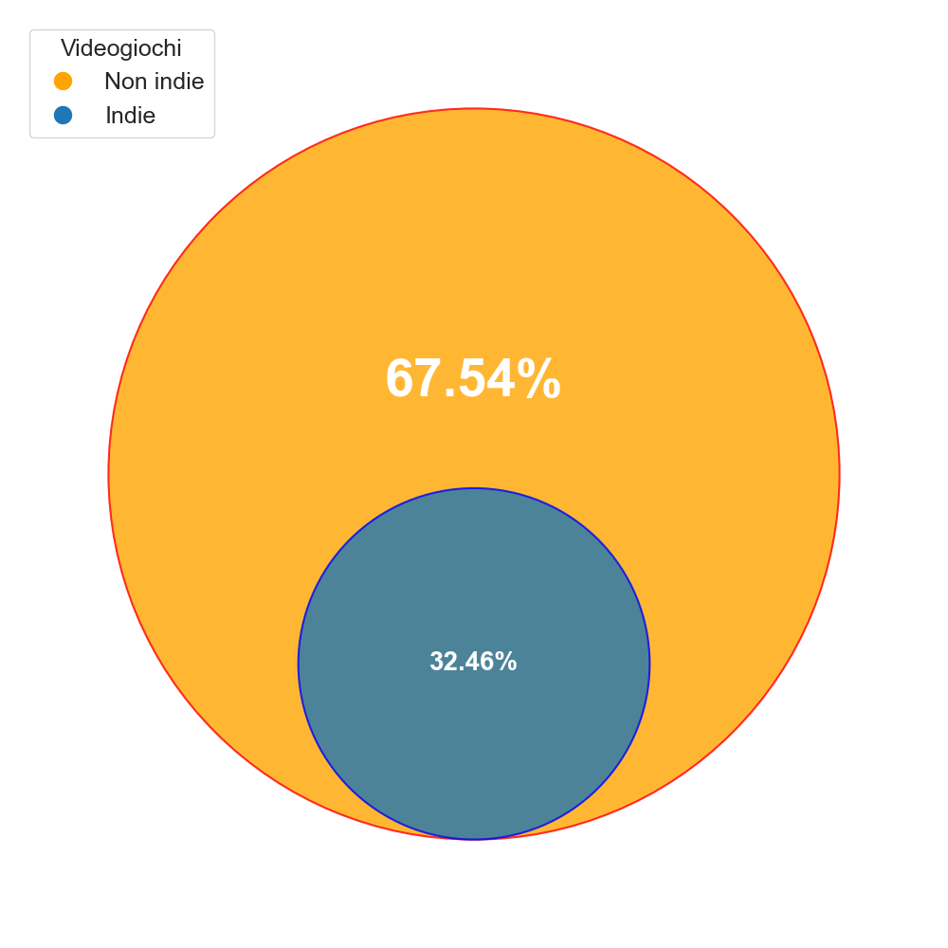
Situazione attuale dei videogiochi
Proporzione dei videogiochi indie e non indie rispetto i videogiochi totali

Slide 6
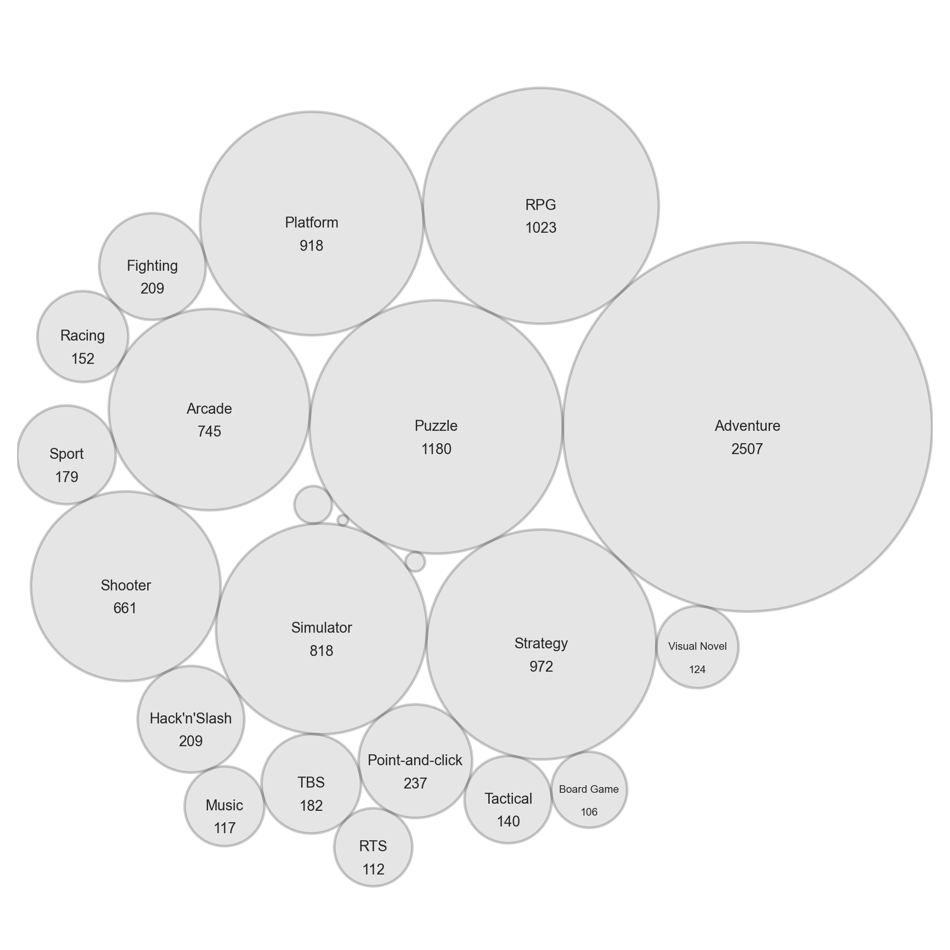
Classificazione dei videogiochi indie per genere

Slide 7
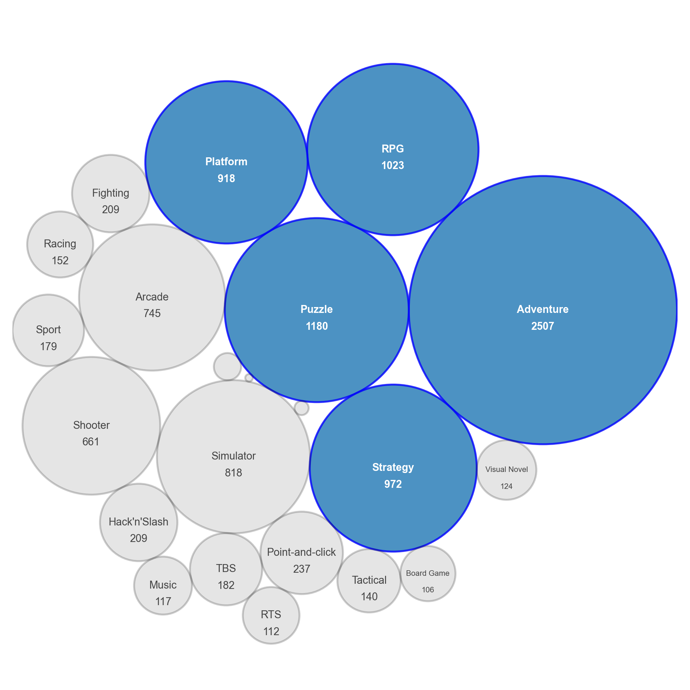
Classificazione dei videogiochi indie per genere

Slide 8
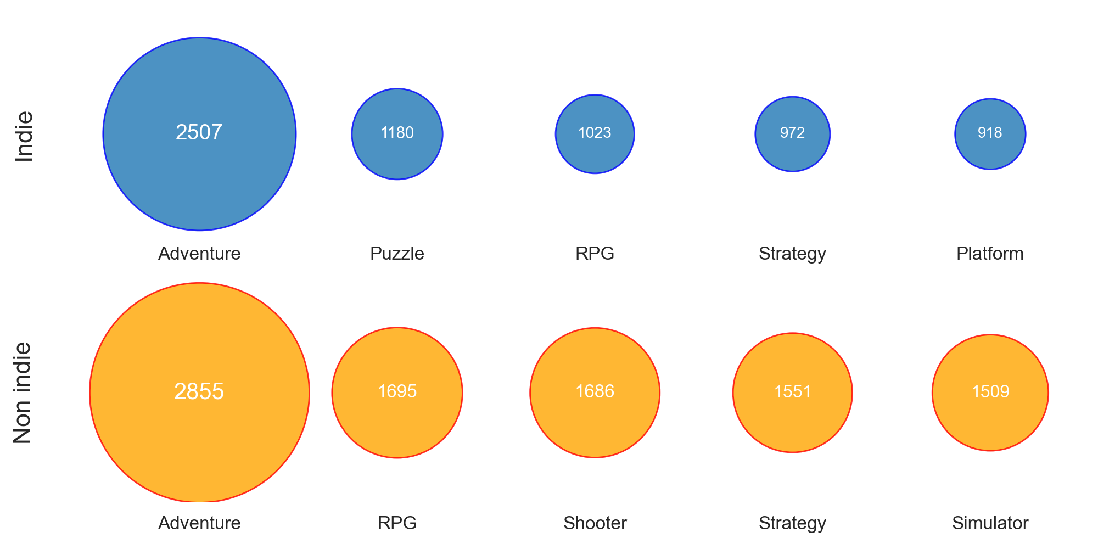
5 generi principali dei videogiochi indie e non indie

Slide 9
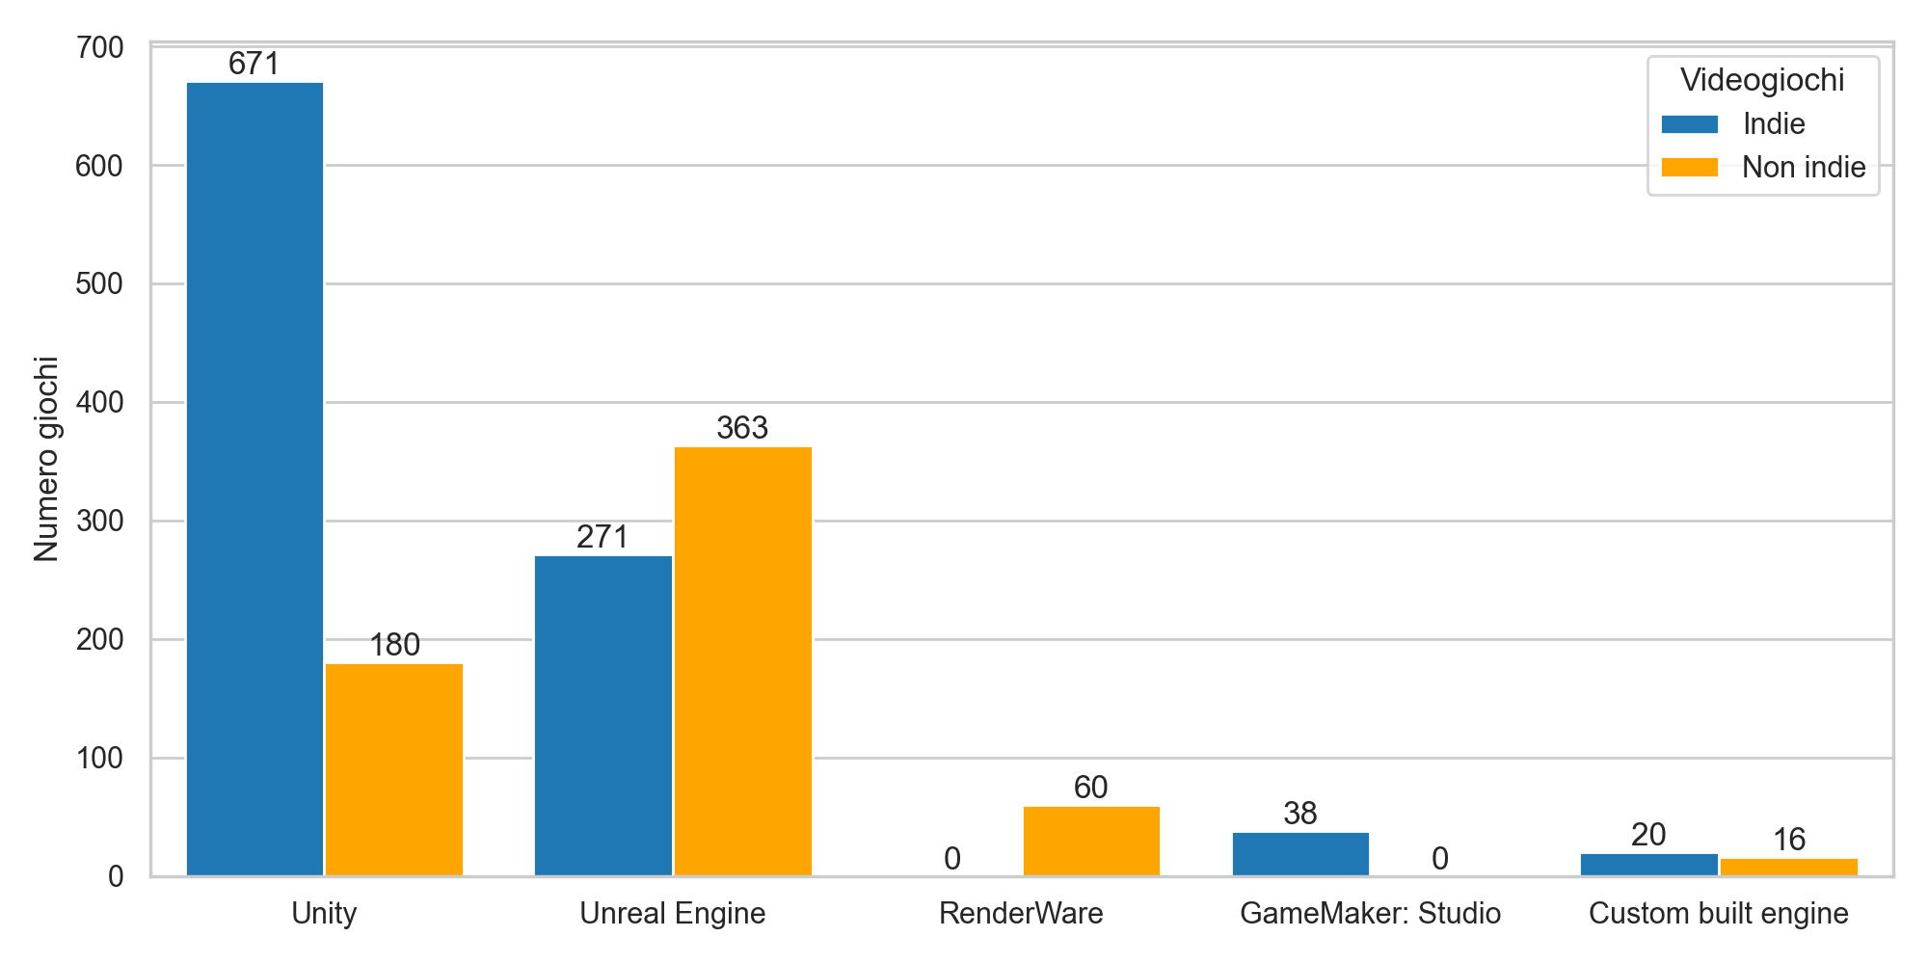
Motori grafici utilizzati dai videogiochi

Slide 10
Situazione passata dei videogiochi
Quantità
Prezzo
Numero di utenti
Come sono variati nel tempo?

Slide 11
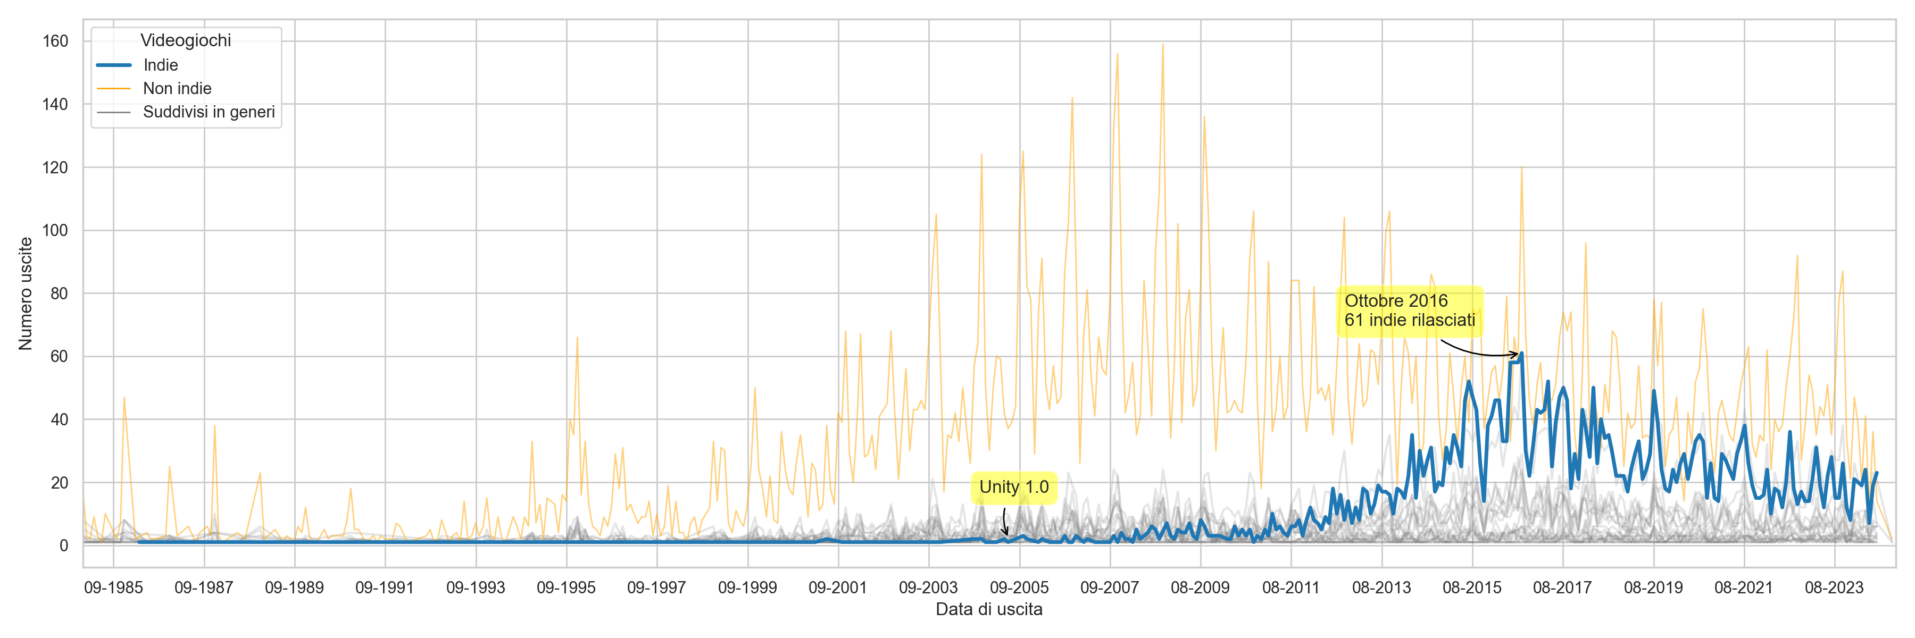
Andamento temporale delle uscite dei videogiochi

Slide 12
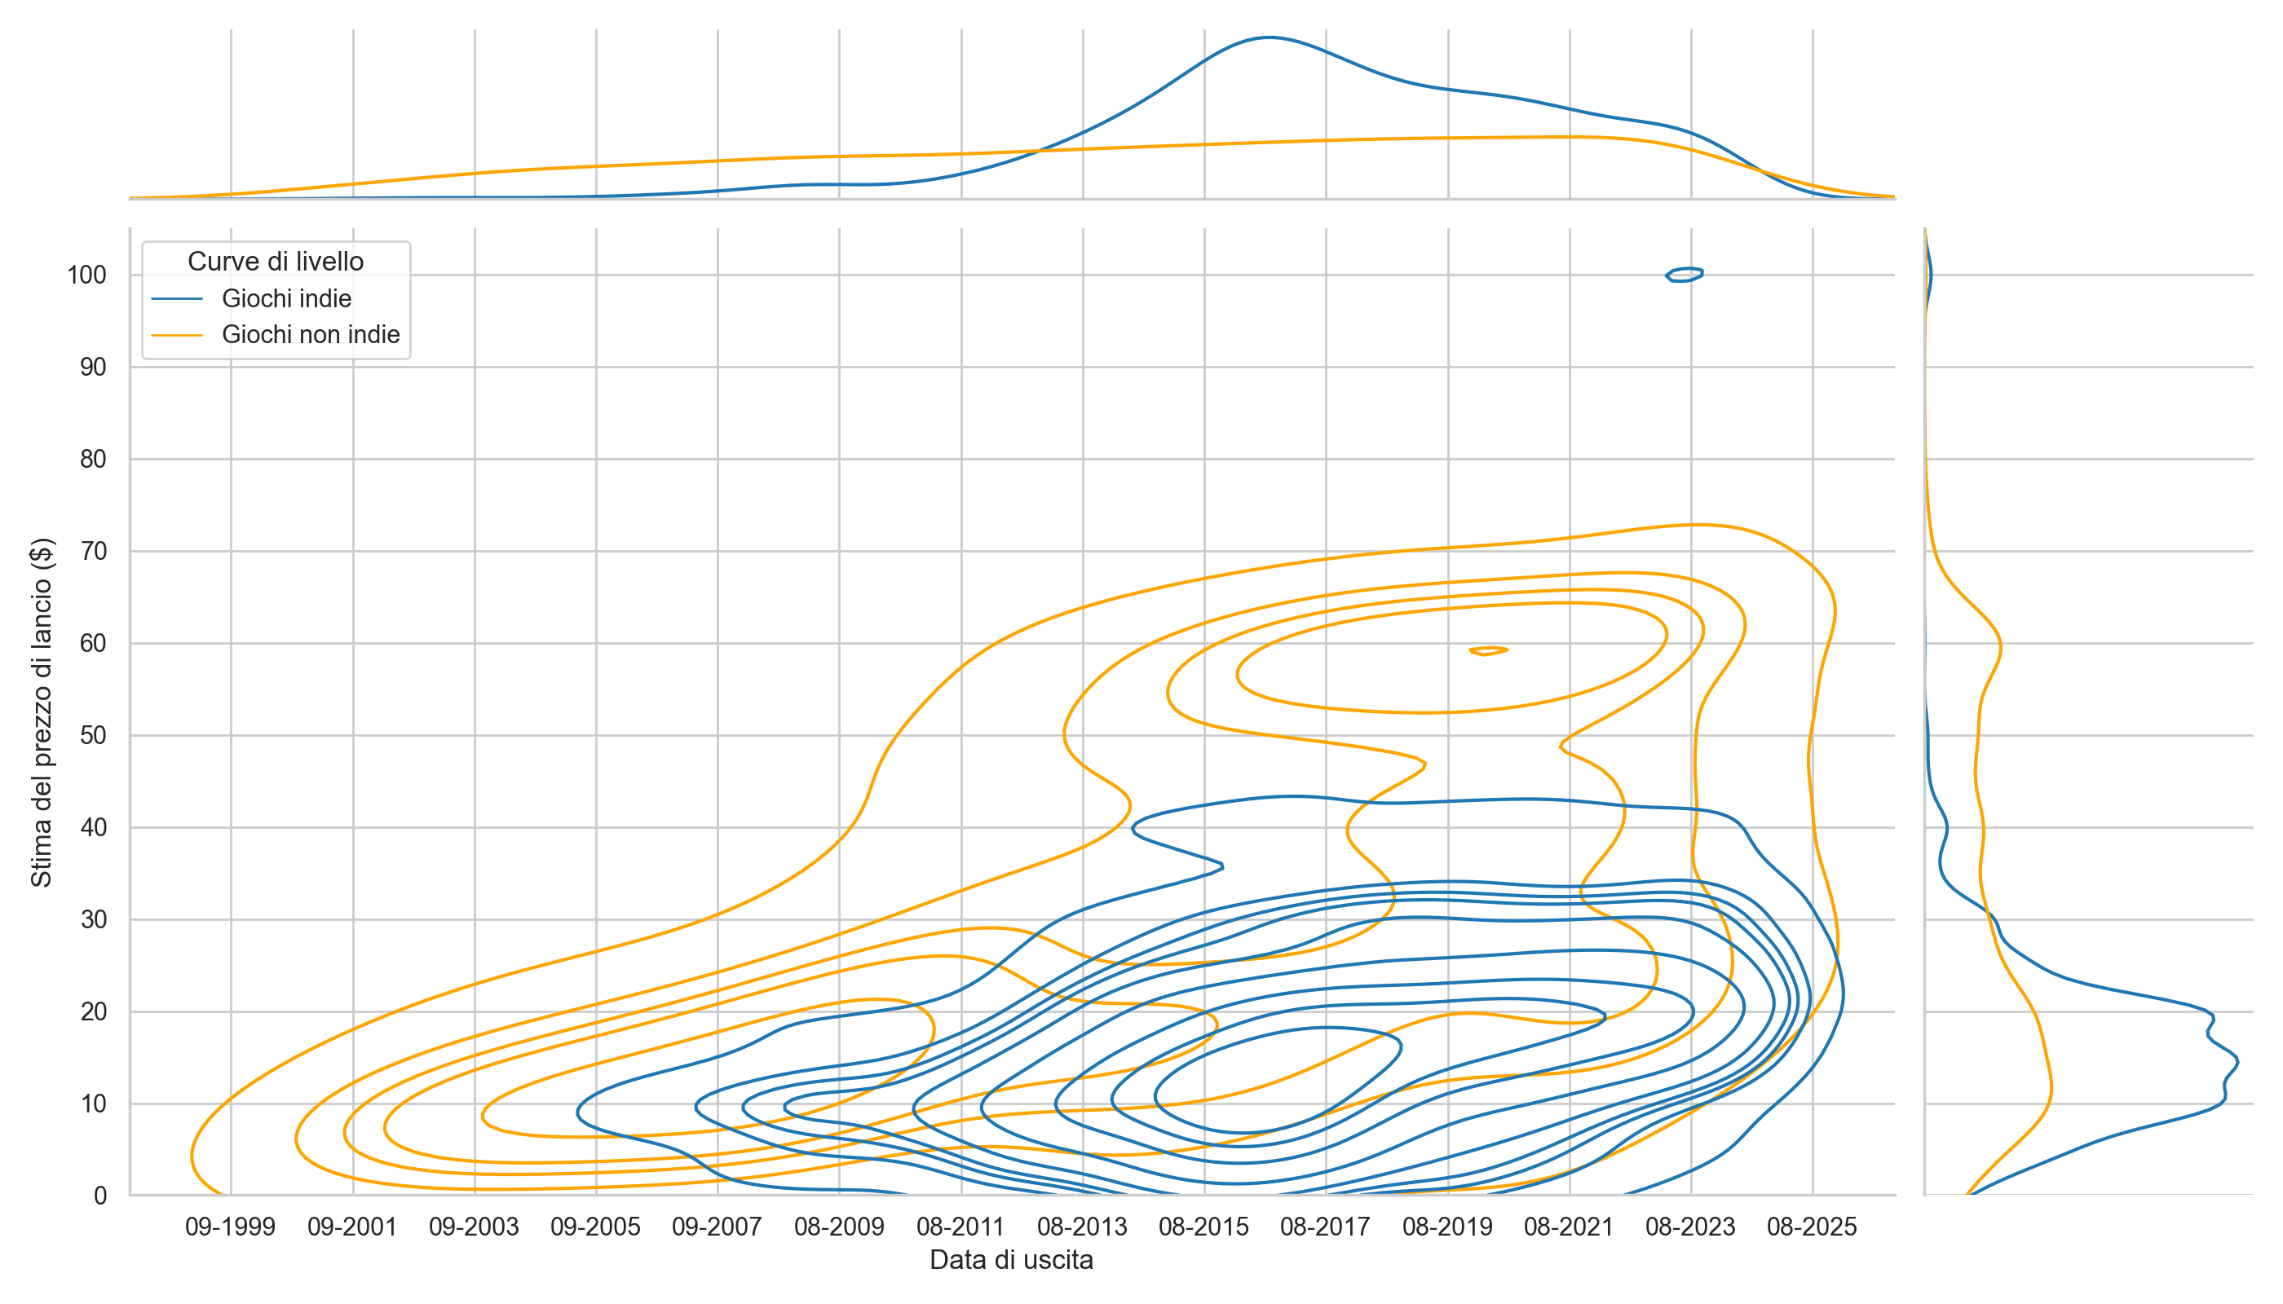
Stima kernel di densità del prezzo di lancio dei videogiochi in funzione del tempo

Slide 13
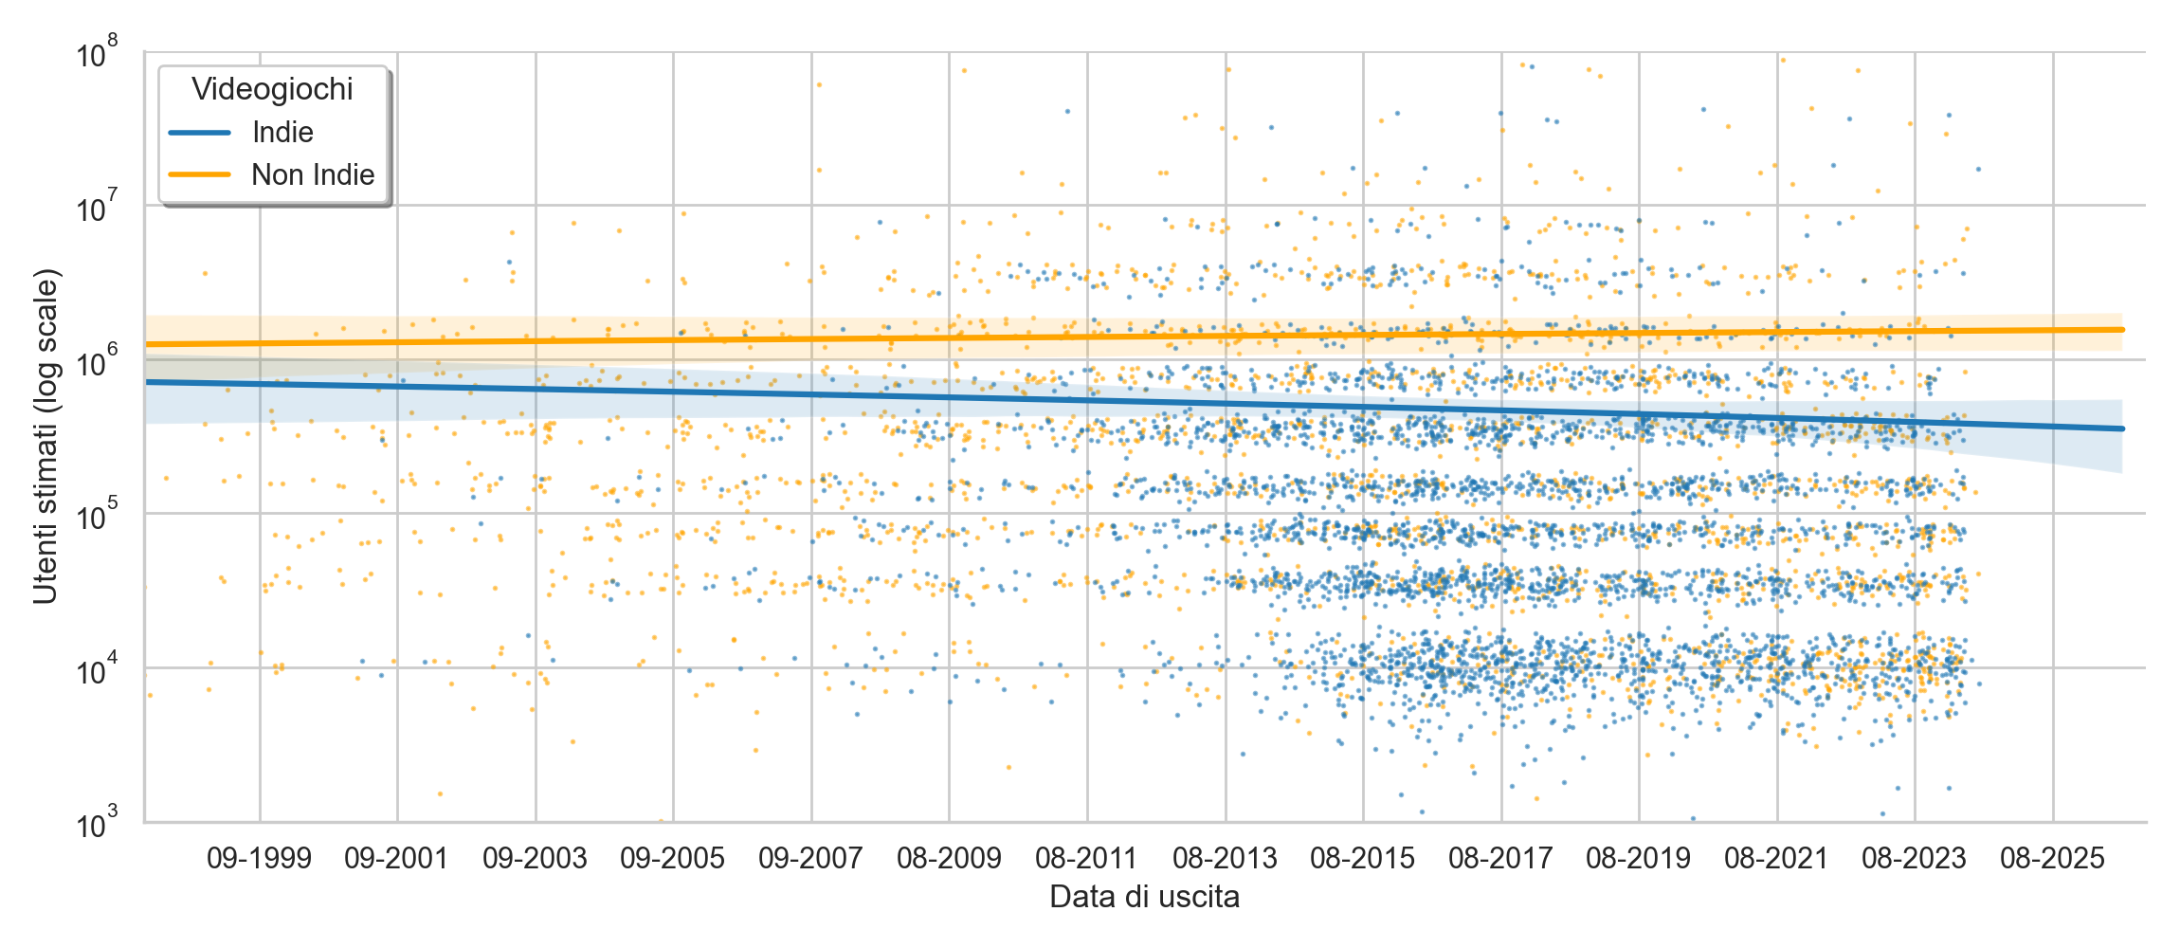
Regressione lineare della stima degli utenti (owner)

Slide 14
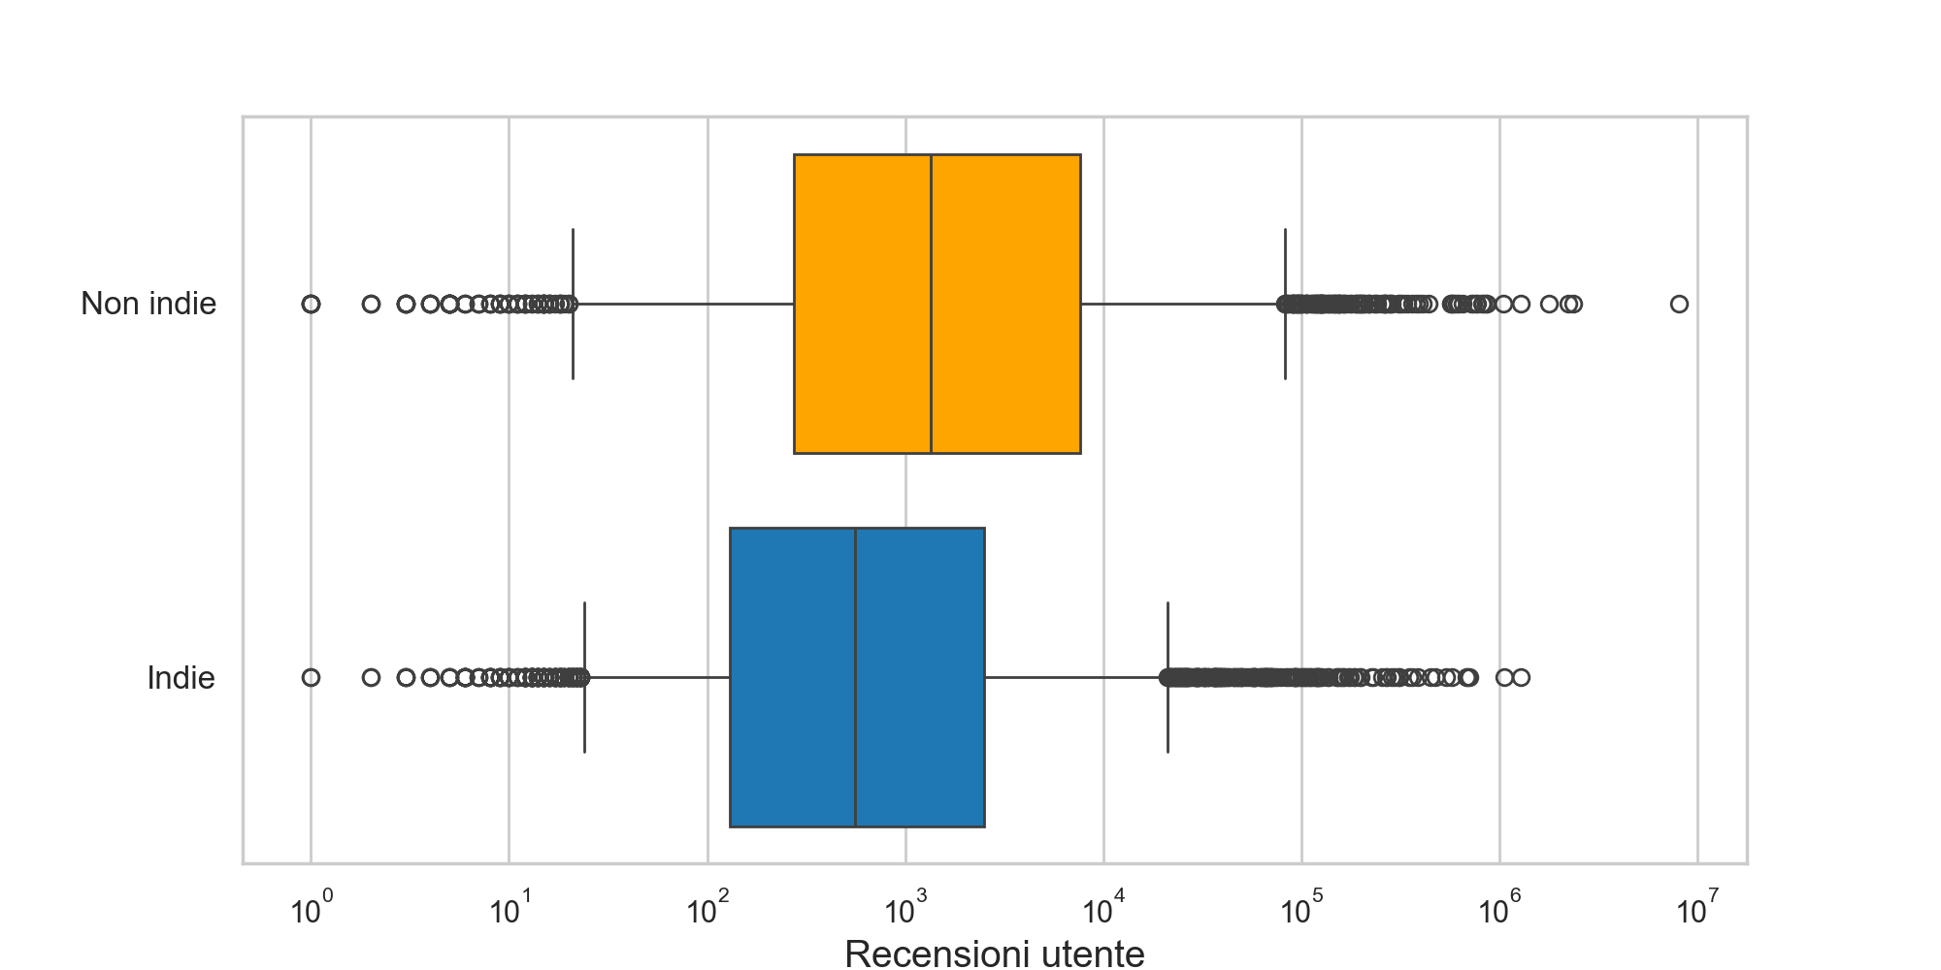
Confronto delle recensioni utente tra videogiochi indie e non indie

Slide 15
Valutazioni finali
Allora posso lasciare tutto e sviluppare il videogioco dei miei sogni?
Presenza di strumenti di sviluppo maturi e ampiamenti usati
Di grande interesse degli utenti
Produzione dei videogiochi in calo

